Slide 1

Vysoká škola technická a ekonomická v Českých Budějovicích
Matematické modely rotujících částí mechanismů strojů
Obhajoba Bakalářské práce
Autor práce:
PATRIK KOŘISTKA, 27752
Vedoucí práce:
RNDr. Dana Smetanová, Ph.D., 10770
Oponent:
doc. Ing. Petr Hrubý, CSc., 17584

Slide 2
Cíl práce
Modální a spektrální vlastnosti rotorů
Výpočet předlohového hřídele na únavu
Výpočet kritických otáček hnacích a spojovacích hřídelů vybraného mechanismu

Slide 3
Výzkumné otázky
Výzkumným problémem bylo řešení příkladů týkajících se problematiky kmitání:
mezní stavy pro bezpečnost hřídele
kritické otáčky
torzní kmitání
návrh převodovky

Slide 4
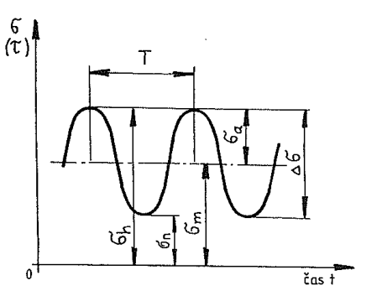

Metodika
Vlastnosti rotorů:
- netlumené kmitání
- kmitání krouživé
- cyklické zatížení
Kritické otáčky rotorové soustavy:

Slide 5
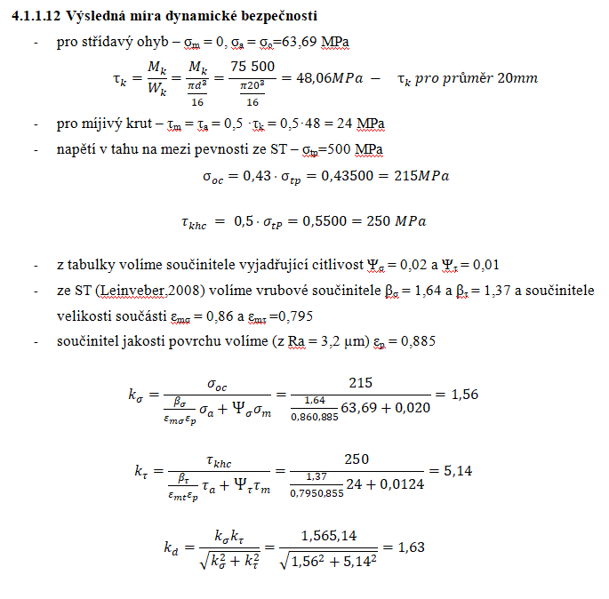
Výsledky
Metoda výpočtu hřídele na únavu:

Slide 6
Závěr, doporučení pro praxi
Cíl práce byl splněn
Návrhy pro zlepšení:
- materiál, průměr hřídele (stejné otáčky)
- mez únavy – technologická úprava

Slide 7
Odpovědi na otázky oponenta
1. Upřesněte zdroj, kde je zaveden pojem ”Převodová spojka”, který používáte.
- Běžný název „převodovka, převodová skříň“ - BOLEK, Alfred a Josef KOCHMAN. Části strojů. 5. přeprac. vyd. Praha: SNTL - Nakladatelství technické literatury, 1990. Technický průvodce. ISBN 80-03-00426-8.
2. Jakým způsobem lze zavézt do matematického modelu pro výpočet vlastních frekvencí příčného kmitání hřídele poddajnost uložení okraje hřídele. Použijte metodu přenosových matic popsanou pro tento případ v publikaci ”JULIŠ, K., BREPTA, R. Mechanika II. díl – Dynamika. Technický průvodce 66. Praha: SNTL, 1987” kterou uvádíte v seznamu použité literatury.

Slide 8




Odpovědi na otázky oponenta
Příčné kmitání tenkých nosníků:
- pohybová rovnice:
- řešení ustáleného kmitání:
- rozložení amplitud:
JULIŠ, K., BREPTA, R. Mechanika II. díl – Dynamika. Technický průvodce 66. Praha: SNTL, 1987. (str. 593)
kvadratický poloměr průřezu:

Slide 9
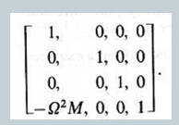
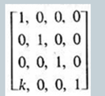
Odpovědi na otázky oponenta
Přenosová matice pro tuhou osamělou hmotu se zanedbatelným momentem setrvačnosti:
Přenosová matice pro pružnou podpěru:
Výsledná přenosová matice = násobek základních matic
JULIŠ, K., BREPTA, R. Mechanika II. díl – Dynamika. Technický průvodce 66. Praha: SNTL, 1987. (str. 595)

Slide 10
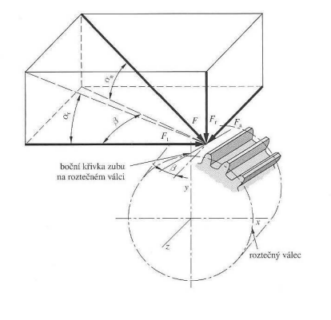

Odpovědi na otázky oponenta
3. Upřesněte silové účinky působící na hřídel dle ”Obrázek12: Grafický průběh posouvajících sil (zdroj: vlastní), str. 32.” Ve 3D zobrazte vektorové pole akčních a reakčních silových účinků působících na hřídel jednostupňové čelní převodovky se šikmým ozubením. Inspirujte se řešením podaným v publikaci ”SHIGLEY, 2010”, kterou uvádíte v bibliografických citacích. Sestavte podmínky statické rovnováhy pro hřídel. Vstupní točivý moment považujte za známý.
Obvodová, radiální a axiální složka síly F:
SHIGLEY, Joseph Edward, Charles R. MISCHKE a Richard G. BUDYNAS, VLK, Miloš, ed. Konstruování strojních součástí. Přeložil Martin HARTL. V Brně: VUTIUM, 2010. Překlady vysokoškolských učebnic. ISBN 978-80-214-2629-0. (str. 757)

Slide 11
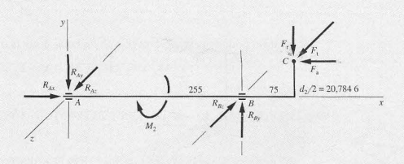
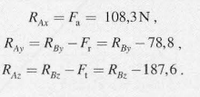
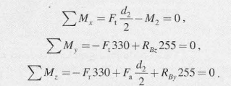
Odpovědi na otázky oponenta
Vazbové reakce v ložisku A a momentové podmínky statické rovnováhy:
SHIGLEY, Joseph Edward, Charles R. MISCHKE a Richard G. BUDYNAS, VLK, Miloš, ed. Konstruování strojních součástí. Přeložil Martin HARTL. V Brně: VUTIUM, 2010. Překlady vysokoškolských učebnic. ISBN 978-80-214-2629-0. (str. 757)

Slide 12
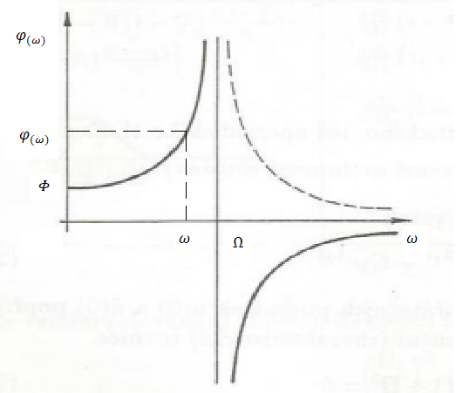
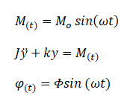
Odpovědi na otázky oponenta
4.Vysvětlete pojem ”amplitudo-frekvenční” charakteristika v případě netlumené lineární diskrétní torzní soustavy s jedním stupněm volnosti, buzené harmonickým točivým momentem. Načrtněte její průběh a vysvětlete význam jednotlivých veličin. Jaký dopad má její průběh na dimenzování dotčených součástí, to jest torzní pružinu, respektive hřídel.
- závislost úhlu otočení na vlastní frekvenci

Slide 13
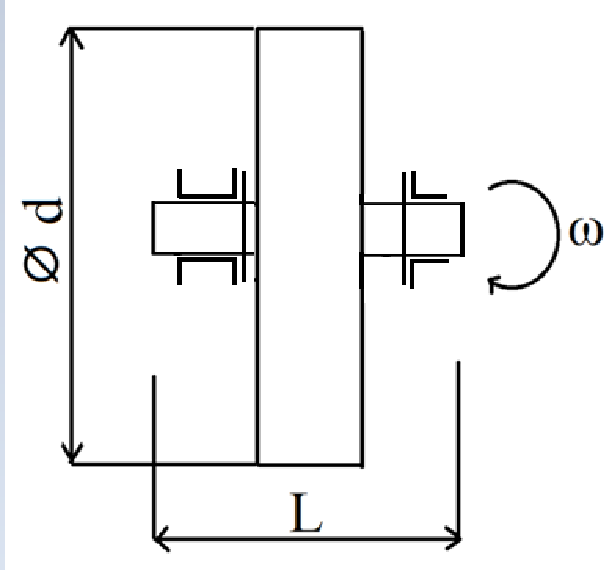
Odpovědi na otázky oponenta
5. Obrázek 1. přepracujte dle platné normy pro zobrazování kinematických schémat. ČSN ISO EN 39521-4
- po konzultaci s doc. Hrubým se přišlo na to, že je v otázce překlep - jedná se o obrázek č. 15

Slide 14
Děkuji za pozornost

